Slide 1

5 CÁCH VƯỢT QUA CĂNG THẲNG

Slide 2
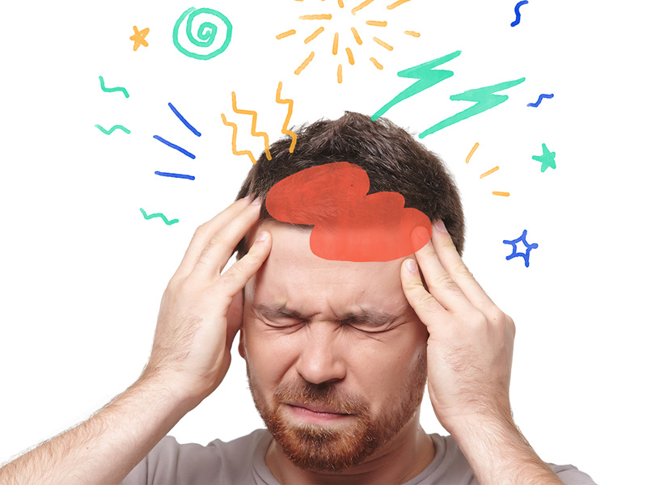
Một số người rất thành công nhưng luôn bị bao trùm bởi sự lo lắng. Sự lo lắng đến từ việc họ suy nghĩ về những tình huống xấu nhất và những điều nhỏ nhặt có thể xảy ra. Họ luôn khắc ghi, chú trọng đến những sai lầm và thường so sánh bản thân với người khác một cách đầy tiêu cực.
Đồng thời, họ tập trung vào những phản hồi tiêu cực trong khi loại bỏ những lời khen ngợi, tán thưởng của người khác. Nếu bạn đang có được những thành tựu nhất định nào đó và luôn cảm thấy lo lắng về việc bản thân sẽ sa lầy. Điều đó không sao cả. Bạn có thể vượt qua chúng thông qua một số gợi ý dưới đây.

Slide 3
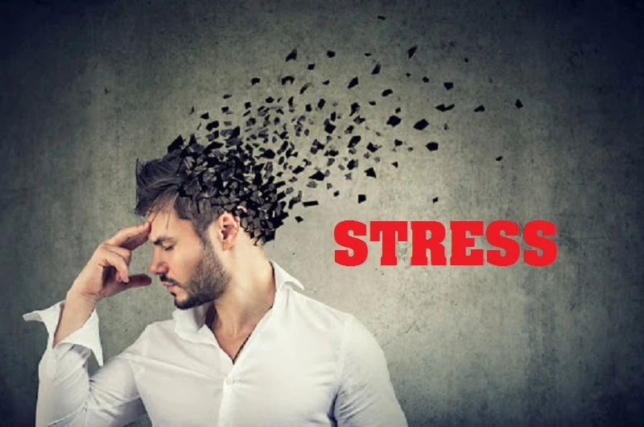
1. Hãy biến nỗi căng thẳng thành đồng minh
Chợt nghe có vẻ phức tạp nhưng thực chất để làm được điều này, bạn chỉ cần trả lời được những câu hỏi sau: "Chính xác thì điều gì đang làm bạn lo lắng?", "Nỗi lo lắng đó đến từ một cá nhân, một sự việc, hay một yếu tố bên ngoài nào đó?", "Vì sao chúng khiến bạn cảm thấy lo lắng, căng thẳng?".
Con người thường chỉ sợ những thứ mà họ đang không hiểu rõ về nó. Vì vậy, nếu trả lời được các câu hỏi trên, hiểu rõ nỗi lo lắng của mình, đó sẽ chính là bước đầu tiên để bạn thoát khỏi chúng.

Slide 4

2. Thực hành "lòng trắc ẩn"
Thay vì luôn đánh giá, phán xét một sự việc hay một người nào đó, hãy thể hiện sự tử tế. Điều đó sẽ giúp bạn giảm đáng kể nỗi căng thẳng bên trong mình. Đừng quên cho bản thân "tận hưởng" một chút thành tích của mình nếu đã làm tốt.
Bên cạnh đó, khi bạn giữ được sự lạc quan trong mọi tình huống, bạn sẽ đưa ra được quyết định sáng suốt nhất cho tình huống đó mà không phải sợ làm mình hối hận trong tương lai và đồng thời tránh được "tâm lý nạn nhân".

Slide 5

3. Học cách hài hước
Sự hài hước ở đây, hoàn toàn không có nghĩa là việc thiếu nghiêm túc. Điều này không chỉ giúp cho bạn nâng cao hiệu suất trong công việc. Mặt khác, nó còn giúp bạn thư giãn và có được sự thả lỏng cần thiết khi xảy ra căng thẳng.
Hơn nữa, sự hài hước còn nói lên việc bạn có một bộ óc đầy thông minh và linh hoạt. Đồng thời điều này còn giúp lan toả sự tích cực, vui vẻ đến những người xung quanh, từ đó mang lại hiệu quả giải toả căng thẳng rất tích cực.

Slide 6

4. Thử tập thiền định
Điều kỳ diệu sẽ đến nếu bạn sống, hoạt động chậm lại và tự reset bản thân. Thiền định là một bộ môn hữu ích có thể giúp bạn làm việc này.
Song song với đó, hãy thử suy ngẫm về những lời nói của người khác thay vì lặng im, không để tâm đến họ mà chỉ tập trung vào suy nghĩ của riêng mình.

Slide 7

5. Nói “không” với những suy nghĩ tiêu cực
Một bí quyết rất hay để giảm căng thẳng rất hiệu quả là ngay khi bạn nhận ra bản thân có bất kỳ suy nghĩ tiêu cực nào, hãy lập tức nói “không” với chúng.
Hãy tự tạo cho mình một thói quen có thể khiến bộ não của bạn có phản ứng ngay lập tức để thoát ra khỏi căng thẳng một cách dễ dàng hơn.

Slide 8

THANKS!

